Slide 1
7일 완성
파이썬 퀀트투자
코스피
배당주 분석하기

Slide 2
목차
Day 0. 코딩 공부 ‘각’잡고 하지 마라!
Day 1. 주피터 노트북 설치하기
Day 2. 데이터프레임 기초
Day 3. pykrx api 실습
Day 4. 코스피 저평가 우량주 선정하기
Day 5. 코스피
Day 6. 코스피 전체 배당주 한 방에 분석하기
Day 7. 실행파일 만들기
Day 0 Again. 마치며

Slide 3
전자책 사용 가이드
전자책 사용 가이드
파이썬 기초가 있다면 Day 3부터 시작하세요.
코드 실행 중 에러가 발생할 경우 네이버 카페에 질문을 올려 주세요.
주소: https://cafe.naver.com/codegarage

Slide 4
Day 0. 코딩 공부 ‘각’ 잡고 시작하지 마라!
“코딩 배우는데 얼마나 걸리나요?”
안녕하세요. 코딩으로 직장도 다니고 투자도 하는 '코드장인'입니다. 코딩하면 일반인이 하는 가장 첫 질문은 이런 겁니다. 코딩 배우는데 얼마나 걸리나요?
참 난감한 질문입니다. 그래서 저도 이렇게 시작해 보겠습니다.
“코딩 공부 각 잡고 시작하지 마세요!”
현대인이 실패하는 이유는 '장인 정신'이라고 합니다. 장인 정신 때문에 실패한다고요? 여러분의 상식과 반대인가요? ‘장인 정신’이란 한 번 배운 일로 죽을 때까지 먹고사는 거죠. 농사꾼은 평생 농사만 짓고, 대장장이는 평생 호미나 낫만 만드는 거죠.
왜 그럴까요?
​
한 가지 분야에서 상위 0.1%가 되는 건 타고난 몇 사람만 가능하기 때문입니다. 그렇다면 일반인은 상위 0.1%가 될 수 없는 건가요? 아니요. 답이 있습니다.
역행자 자청이 말하는 "타이탄의 도구"를 아시나요?
상위 20% 정도 되는 실력, 즉 타이탄의 도구를 여러 개 모아서 합치면 됩니다.
그렇다면 타이탄의 도구는 무엇이 있을까요?
온라인 마케팅
디자인
동영상 편집 기술
PDF 책 제작과 판매
프로그래밍
특히 프로그래밍은 역행자 자청도 못 배웠다고 후회하는 도구입니다. 저도 지금 ⓵ ⓶ ⓷ ⓸번을 배우는 초보입니다.

Slide 5
Day 0. 코딩 공부 ‘각’ 잡고 시작하지 마라!
그러나 ⓹번 프로그래밍에 대해서는 남들보다 조금은 할 말이 있습니다. 2000년부터 개발자로 일하기 시작했으니 올해로 24년차 프로그래머이기 때문입니다.
“코딩 책 사서 공부 하지 마세요~”
국어, 영어, 수학 이런 거는 특히 수학은 덧셈, 뺄셈, 먼저 배우고 그다음에 곱하기 배우고 순차적으로 공부합니다. 그러나 코딩은 그렇게 하는 거 보다 먼저 목적을 정하고 내가 필요한 부분만 찾아서 공부하는 게 빠릅니다. 특히 요즘은 구글링 또는 ChatGPT로 웬만하면 다 찾을 수 있습니다.
“코딩은 개발 주기가 엄청 빠르고 유행에 민감합니다.”
오늘 이게 유행이라고 해서 열심히 파다 보면 내일은 저게 유행이 됩니다. 저도 임베디드 개발자로 시작해서 C나 C++로 평생 먹고 살 줄 알았습니다. 그러다가 스마트폰의 시대가 오면서 자바가 유행하기 시작했습니다.
자바를 열심히 배워서 이제 좀 편히 먹고 사나 했더니 금방 인공지능과 파이썬의 시대가 되었습니다. 그래서 개발자들은 항상 새로운 흐름에 빨리 올라탈 수 있는 능력이 있어야 됩니다.​
그러니까 새로운 게 나올 때마다 책을 사서 배우겠다고 한다면 어느 세월에 배워서 언제 써먹을 수 있냔 말이죠~
이제 생각과 행동을 바꾸세요. 먼저 목표를 정하세요. 그리고 작은 목표 여러 개로 나누세요. 목표 설정이 끝났다면 노트북 열고 구글링을 해서 원하는 작은 목표에 해당하는 코드를 찾은 다음에 따라서 코딩하세요. 그러면 실패할 겁니다. 실패 원인을 찾고 해결하세요. 그리고 다음 작은 목표를 해결하세요. 이런 식으로 최종 목표를 빠르게 달성해야 합니다. 전문 용어로 “애자일 프로세스”라고도 합니다.

Slide 6
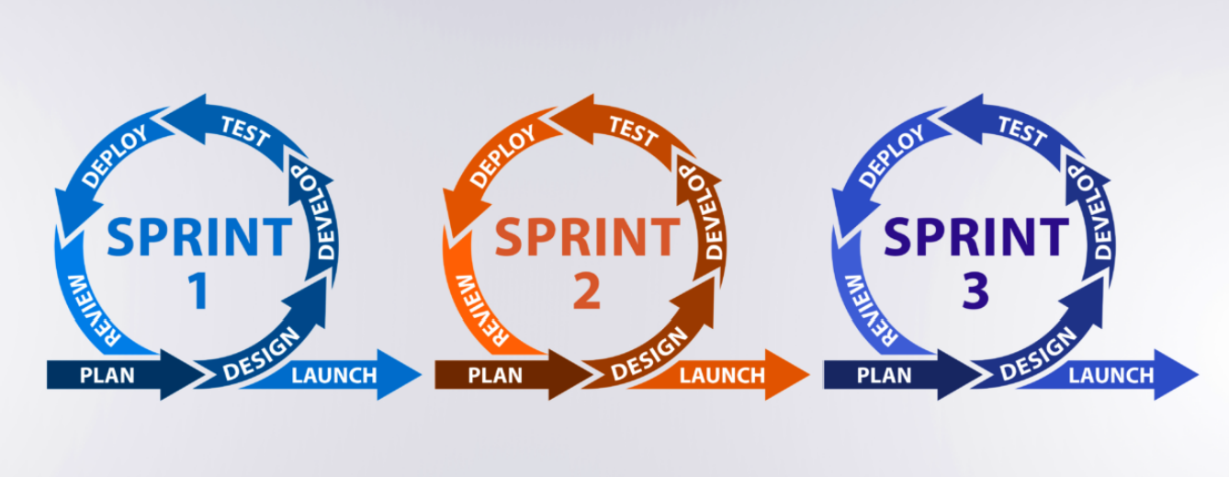
Day 0. 코딩 공부 ‘각’ 잡고 시작하지 마라!
애자일 프로세스
뭐 하나 각 잡고 배워서 평생 먹고살겠다는 생각부터 버리세요~
세상이 변했을 때 빠르게 적응할 수 있는 사람이 되세요. 그러다 보면 자연스럽게 타이탄의 도구가 모아질 거고 상위 0.1%에 가까워질 겁니다.
그러니까 오늘부터는 무슨 문제가 생겼다면 "내가 과연 이걸 해결할 수 있을까?"라고 묻지 마세요. 이런게 바로 역행자 자청이 말하는 '유전자 오작동'입니다. 이제는 질문을 바꿔야 합니다."이걸 어떻게 해결할 수 있을까?"
다시 처음으로 돌아가 보겠습니다.
“파이썬으로 주식 분석하고 싶습니다. 코딩 배우는데 얼마나 걸릴까요?”
이제는 이런 질문하지 마세요.
“파이썬으로 주식 분석하고 싶습니다. 어떻게 하면 코딩을 빨리 배울 수 있을까요?”
이제 지금부터 24년차 ‘코드장인’이 파이썬 퀀트투자 7일 완성 가이드를 드리겠습니다. 물론 이건 정답이 아닙니다. 수많은 퀀트투자 방법 중 하나일 뿐입니다. 나중에는 여러분의 방법을 만들어 보세요.
감사합니다.

Slide 7
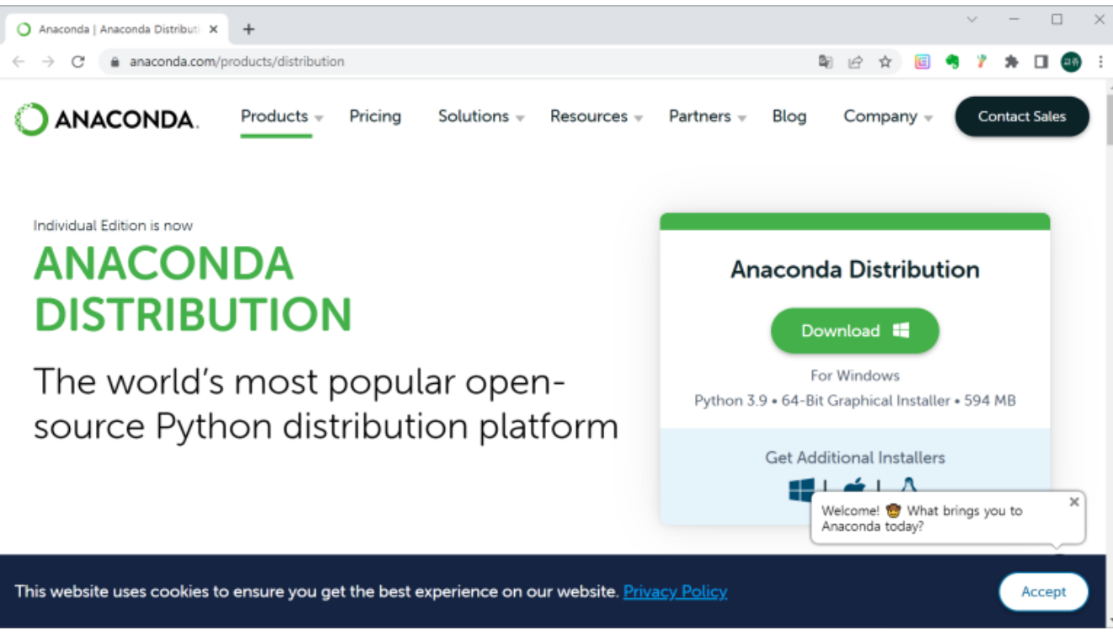
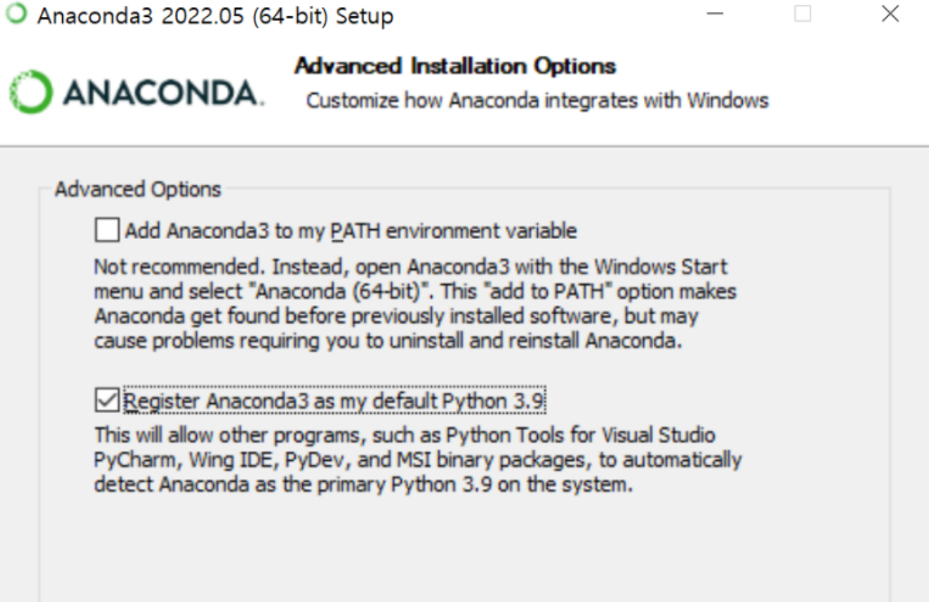
Day 1. 주피터 노트북 설치하기
먼저 윈도우 기반 개발 환경을 설정하겠습니다.
파이썬 데이터 분석에는 주피터 노트북이 사용됩니다. 반응형 UI에 그림 그리기도 쉬워서 ‘데이터 분석, 시각화’에 좋습니다.
먼저 아나콘다를 다운로드합니다.
https://www.anaconda.com/
Setup 파일을 실행하고 옵션이 나오면 "Register Anaconda3 ~"만 체크합니다.

Slide 8
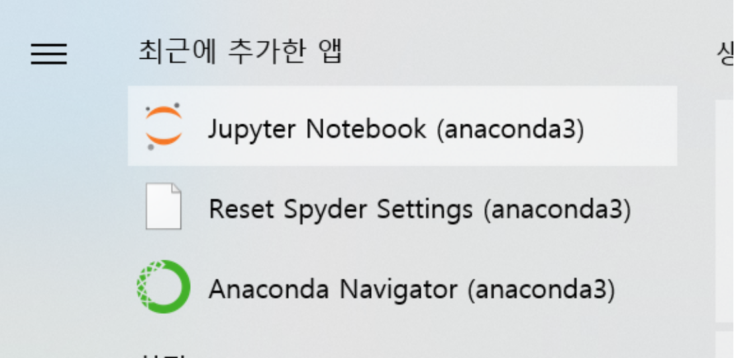
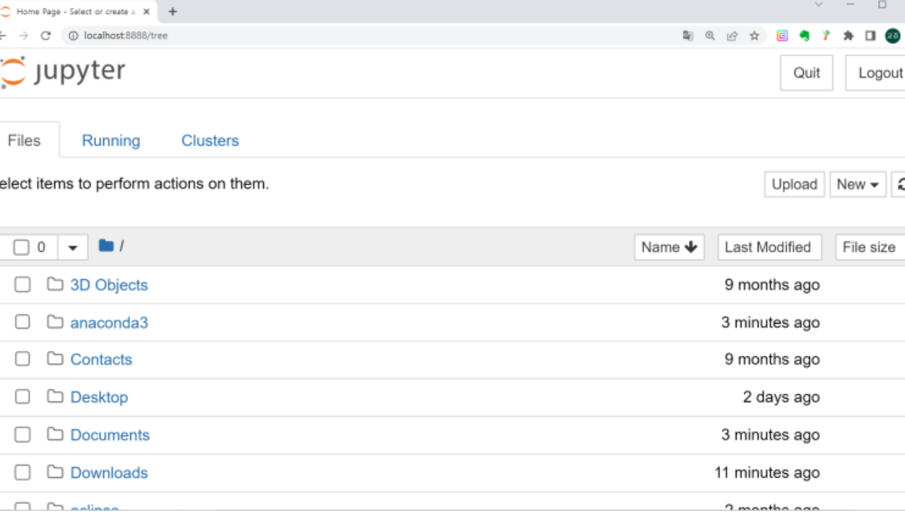
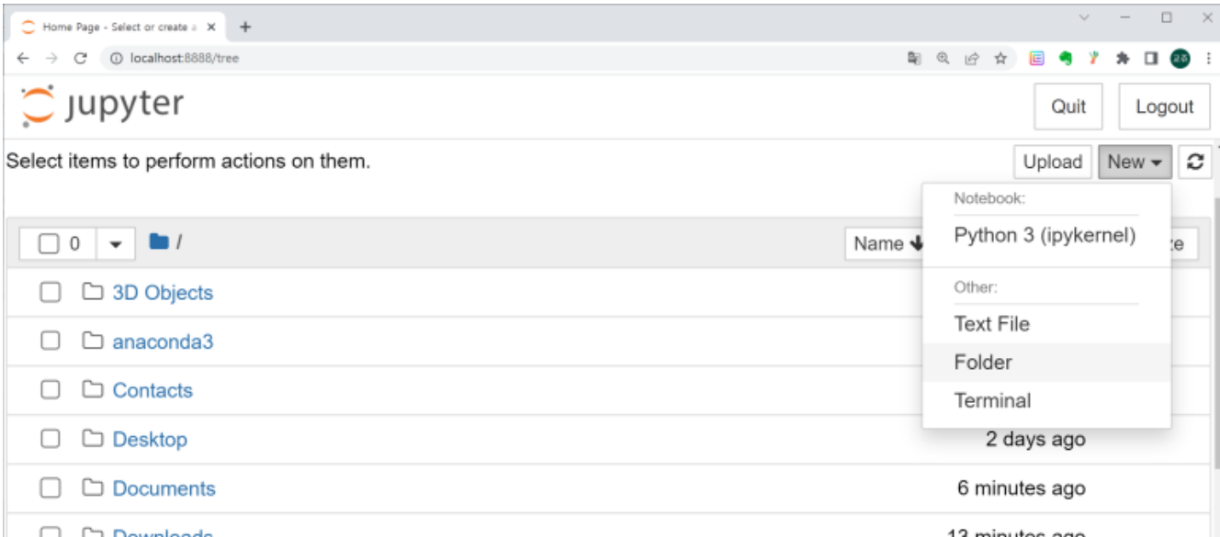
Day 1. 주피터 노트북 설치하기
설치가 끝나면 윈도우 시작 메뉴에 주피터 노트북이 있습니다.
주피터 노트북을 실행합니다.
우측 상단에 있는 New Folder를 클릭합니다.

Slide 9
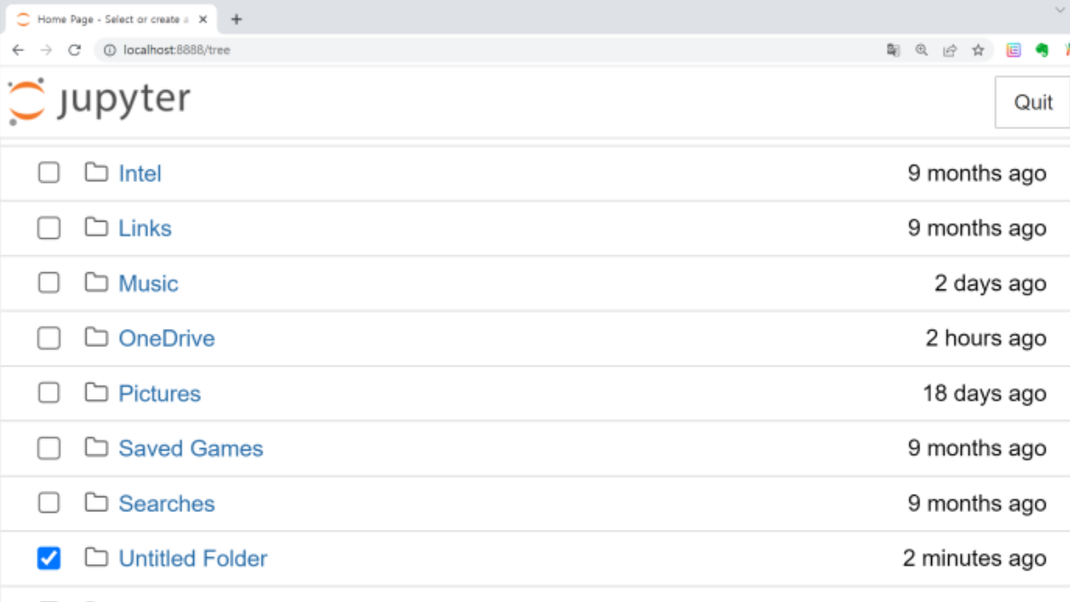
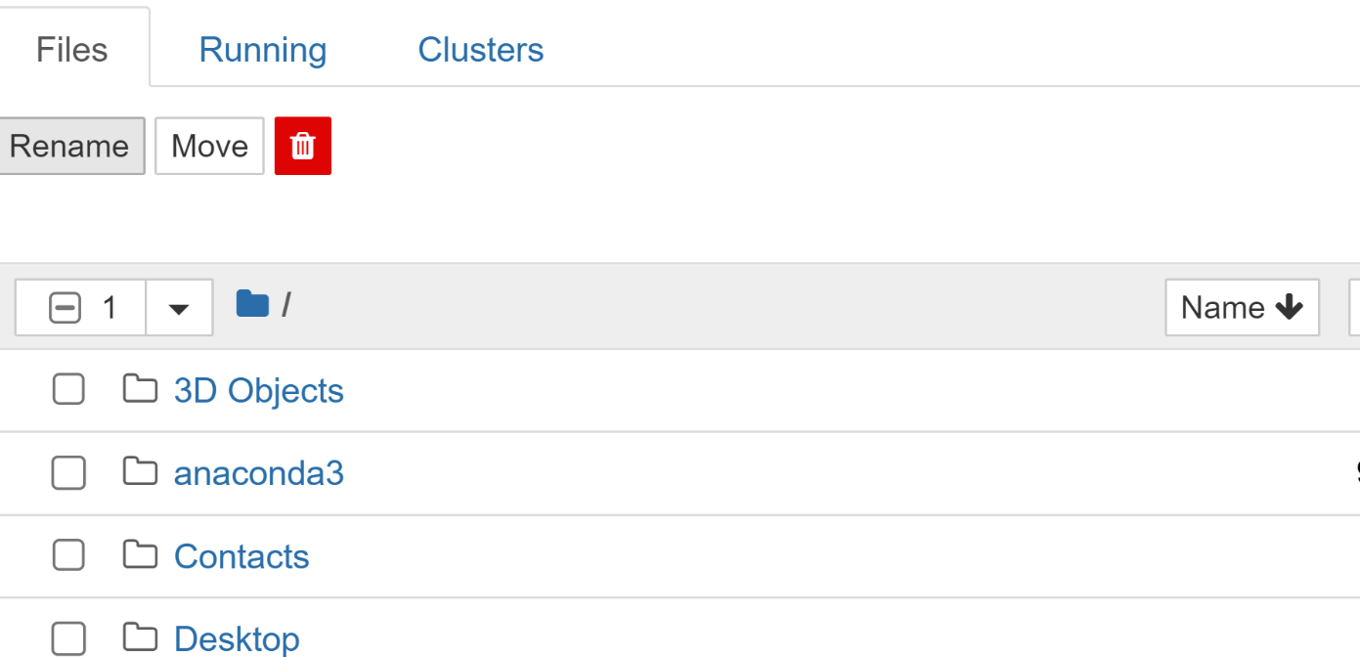
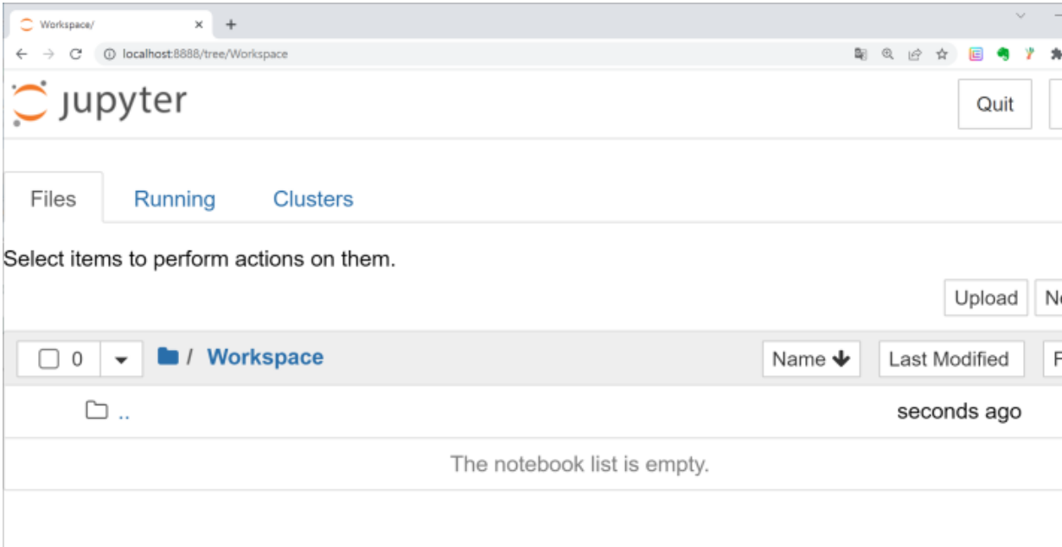
Day 1. 주피터 노트북 설치하기
그럼 "Untitled Folder"가 생기는데요, 체크합니다.
좌측 상단에 있는 Rename 메뉴를 클릭하고 ‘Workspace’로 변경합니다.
Workspace 폴더를 클릭해서 들어갑니다.

Slide 10
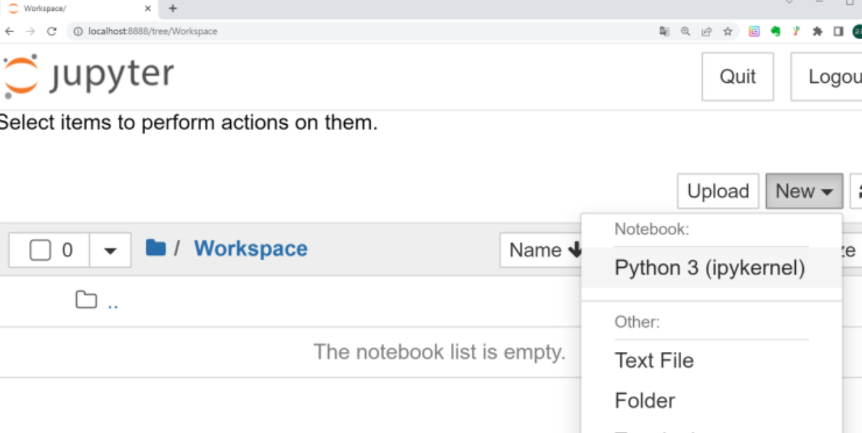
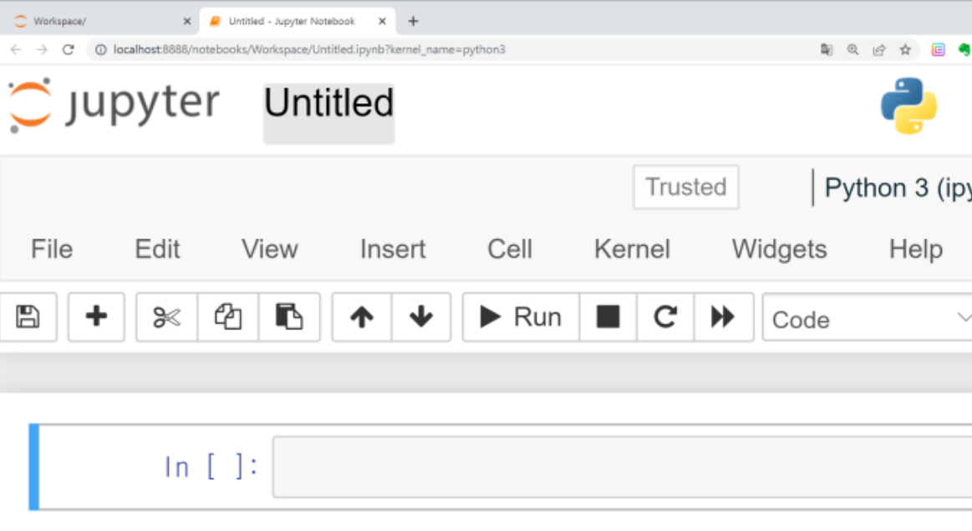
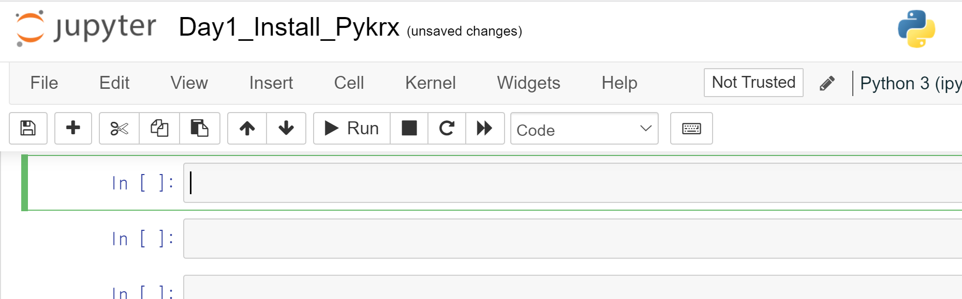
Day 1. 주피터 노트북 설치하기
이제 파이썬 커널을 만들겠습니다.​
다시 우측 상단에서 'New -> Python3"를 클릭합니다.
파이썬 커널이 만들어졌습니다.
“Untitled”를 클릭하고 파일 이름을 바꿔 줍니다.
“Day1_Install_Pykrx”

Slide 11
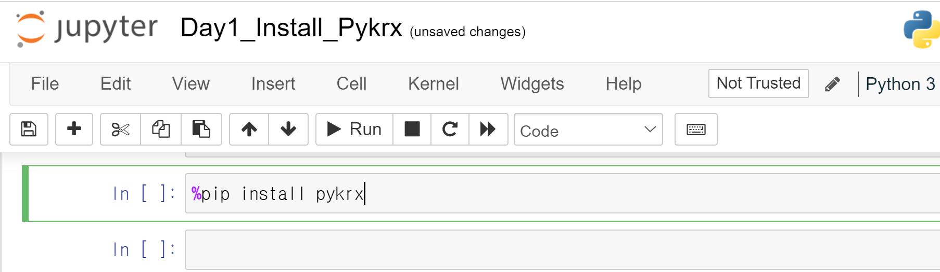
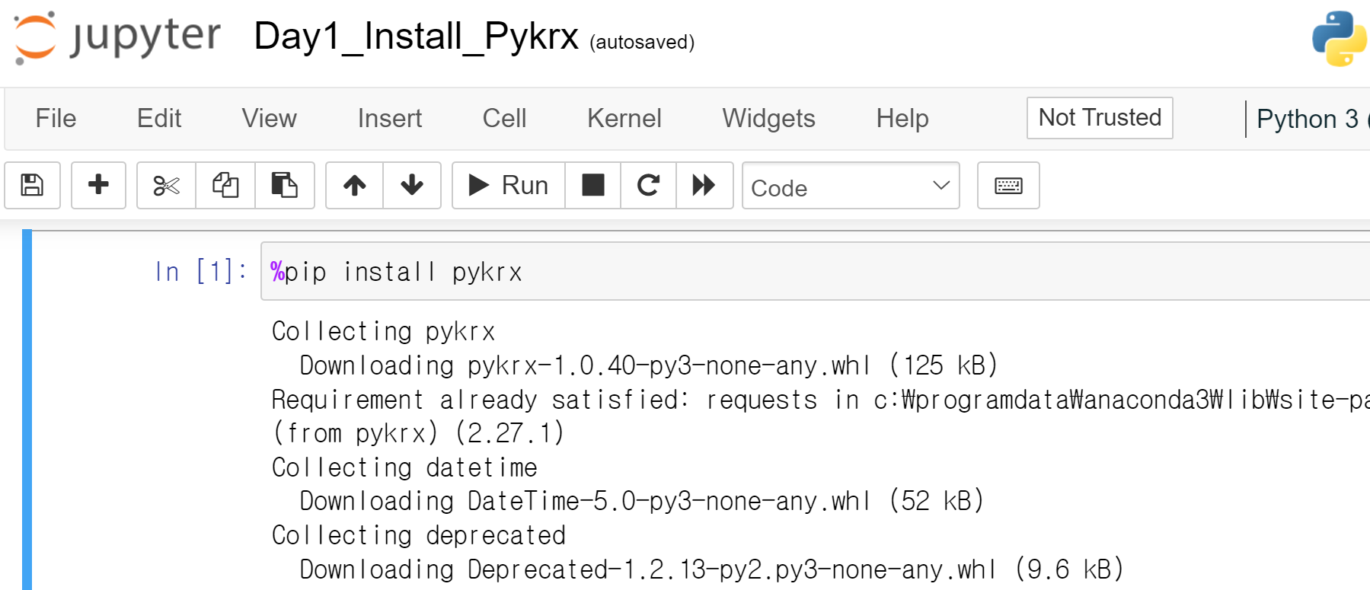
Day 1. 주피터 노트북 설치하기
한국 주식 분석을 위한 pyrkx 라이브러리를 설치하고 테스트합니다.
빈 박스에 아래처럼 입력합니다.
%pip install pykrx
그리고 Shift + Enter를 누릅니다.
입력한 명령어가 실행됩니다.

Slide 12
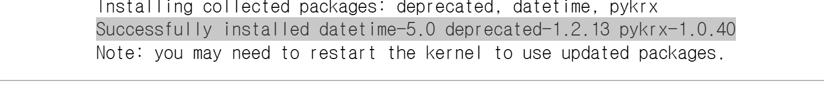
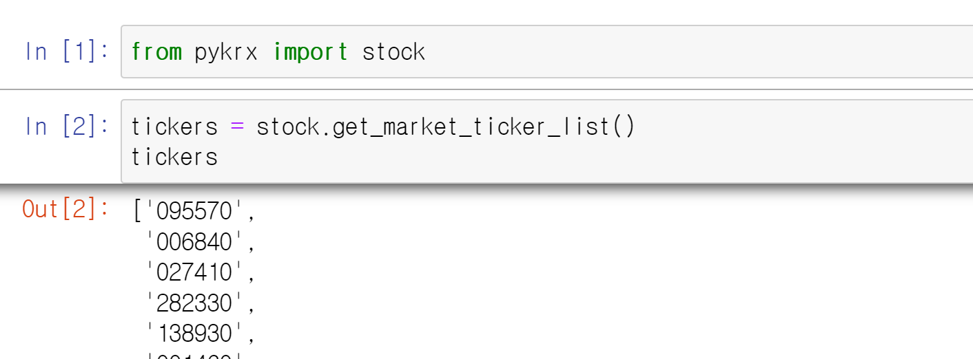
Day 1. 주피터 노트북 설치하기
이런 메시지가 떴다면 pykrx 설치가 성공한 겁니다.
간단하게 pykrx를 테스트 해 보고 1일차 연습을 마치겠습니다.
아래 코드를 입력하고 실행합니다.
from pykrx import stock
그리고 다음 박스(주피터 노트북에서는 ‘셀’이라고 부릅니다.)에는 아래 코드를 입력하고 실행합니다.
tickers = stock.get_market_ticker_list()
tickers
get_market_ticker_list()라는 함수를 호출해서 tickers라는 변수에 한국 시장의 모든 주식 코드를 리스트로 저장한 겁니다.
이것으로 1일차 연습을 마칩니다.
고생하셨습니다.

Slide 13
Day 2.

Slide 14
Day .

Slide 15
Day .

Slide 16
Day .

Slide 17
Day .

Slide 18
Day .

Slide 19
Day .

Slide 20
Day .

Slide 21
Day .

Slide 22
Day .

Slide 23
이 자료는 대한민국 저작권법의 보호를 받습니다. 작성된 모든 내용의 권리는 작성자에게 있으며, 작성자의 동의 없는 사용이 금지됩니다.
본 자료의 일부 혹은 전체 내용을 무단으로 복제/배포하거나 2차적 저작물로 재편집하는 경우, 5년 이하의 징역 또는 5천만원 이하의 벌금과 민사상 손해배상을 청구합니다.
※ 저작권법 제 30조(사적이용을 위한 복제)
공표된 저작물을 영리를 목적으로 하지 아니하고, 개인적으로 이용하거나 가정 및 이에 준하는 한정된 범위 안에서 이용하는 경우에는 그 이용자는 이를 복제할 수 있다. 다만, 공중의 사용에 제공하기 위하여 설치된 복사기기에 의한 복제는 그러지 아니하다.
※ 저작권법 제 136조(벌칙)의 ① 다음 각 호의 어느 하나에 해당하는 자는 5년 이하의 징역 또는 5천만원 이하의 벌금에 처하거나 이를 병과할 수 있다.
지적재산권 및 이 법에 따라 보호되는 재산적 권리(제93조에 따른 권리는 제외한다)를 복제, 공연, 공중송신, 전시, 배포, 대여, 2차적 저작물 작성의 방법으로 침해한 자
※ 민법 제750조(불법행위의 내용)
고의 또는 과실로 인한 위법행위로 타인에게 손해를 가한 자는 그 손해를 배상할 책임이 있다.

